Slide 1
Pytorch B팀 김기환
Hello, CycleGAN!
Notes:
안녕하세요.
이번 CycleGAN 발표를 맡게 된 김기환입니다.
저는 한양대학교 컴퓨터소프트웨어학부 3학년이고 인공지능 관련 공부를 하고 싶어 이 스터디에 이번에 참여하게 되었습니다.

Slide 2
목차
1. Background
GAN
pix2pix
2. CycleGAN
Architecture
Details
Notes:
발표 순서를 설명드리면, CycleGAN의 기본 이론이 되는 GAN, 그리고 CycleGAN과 밀접한 관련이 있는 pix2pix에 대해 설명을 먼저 드리고, CycleGAN에 대해 설명드리겠습니다.

Slide 3
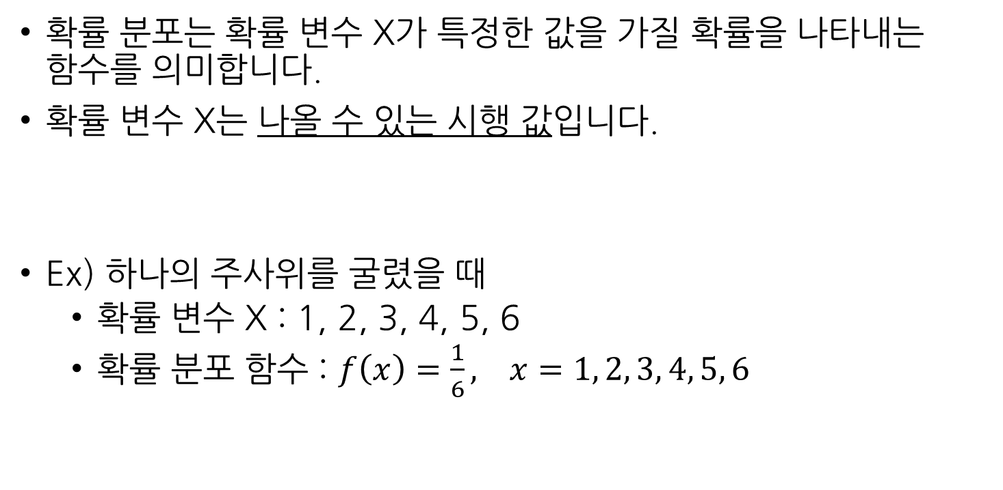
확률분포
확률 분포는 확률 변수 X가 특정한 값을 가질 확률을 나타내는 함수를 의미합니다.
확률 변수 X는 나올 수 있는 시행 값입니다.
Ex) 하나의 주사위를 굴렸을 때
확률 변수 X : 1, 2, 3, 4, 5, 6
확률 분포 함수 : $f\left(x\right)=\frac{1}{6}, x=1, 2, 3, 4, 5, 6$
Notes:
확률 분포는 확률 변수 X가 특정한 값을 가질 확률을 나타내는 함수를 의미합니다.
주사위 던지기를 예를 들면, 확률 변수 X는 나올 수 있는 값인 1, 2, 3, 4, 5, 6을 의미합니다.
이때, 확률 분포 함수는 f(x) = 1/6이라고 생각하면 됩니다.

Slide 4
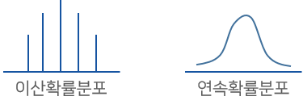
확률분포
확률 변수 X는 나올 수 있는 시행 값입니다.
확률 분포는 확률 변수 X가 특정한 값을 가질 확률을 나타내는 함수를 의미합니다.
Notes:
이 특정한 값을 셀 수 있을 때 우리는 이것을 이산 확률 분포로 생각하고,
셀 수 없을 때는 연속 확률 분포로 생각합니다.

Slide 5
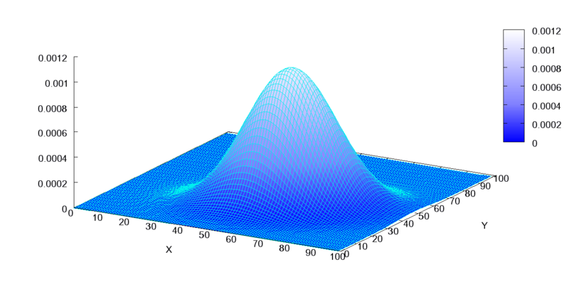
다변수 확률 분포
다변수 확률 분포는 확률 변수가 여러 개일 때 이에 대한 확률 분포 함수를 나타냅니다.
Notes:
이 확률 변수가 하나가 아니라 2개 이상으로 여러 개가 된다면 이것은 다변수 확률 분포로 생각할 수 있습니다.
즉 이전에는 하나의 확률 변수X에 대한 확률값을 생각했다면, 이제 X뿐만 아니라 X, Y, Z 등 2개 이상의 입력에 대한 확률을 계산하는 것입니다.

Slide 6
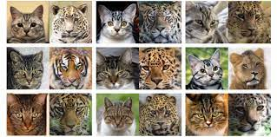
이미지 데이터에 대한 확률분포
다변수 확률 분포는 확률 변수가 여러 개일 때 이에 대한 확률 분포 함수를 나타냅니다.
Notes:
사실 이미지 데이터는 사실 RGBA 튜플 값으로 이루어진 하나의 큰 변수 덩어리로 이해할 수 있습니다.
그렇기 때문에 이미지 데이터를 이용해 확률 값을 구하는 것이 가능한 것입니다.

Slide 7
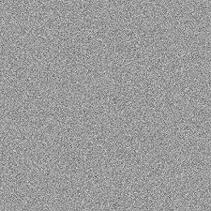
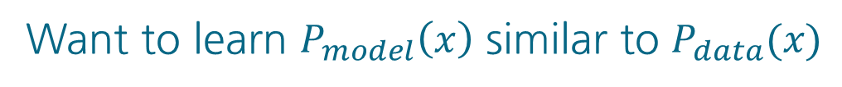
생성 모델 (Generative Models)
생성 모델은 주어진 데이터를 학습하여 학습 데이터의 분포와 유사한 데이터를 생성하는 모델입니다.
학습 데이터의 분포를 어느 정도 안 상태(Explicit) 혹은 잘 모르는 상태(Implicit)에 따라 다양하게 학습 가능합니다.
Generative Model
Want to learn $P_{model}\left(x\right)$ similar to $P_{data}(x)$
CS231n Stanford Univ. lecture notes
Notes:
GAN은 생성 모델 종류 중 하나입니다.
생성 모델이란 주어진 데이터를 학습하여 학습 데이터의 분포와 유사한 데이터를 생성하는 모델입니다.
즉, 원하는 이미지를 만들어 내거나 변환 할 수 있는 능력을 가진 모델이라고 생각하면 됩니다.

Slide 8
Generative Adversarial Networks (GAN)
Generator와 Discriminator 두 개의 네트워크 모델을 이용한 생성 모델입니다.
Generator는 가짜 데이터를 만들어냅니다. Generator의 목적은 Discriminator를 속이는 것입니다.
Discriminator는 가짜 데이터와 진짜 데이터를 구별합니다. Discriminator의 목적은 가짜 데이터를 생성하는 Genrator에 대한 패널티를 부과하는 것입니다.
Notes:
GAN은 Generator와 Discriminator로 구성됩니다.
Generator는 가짜 데이터를 만들어냅니다.
Generator의 목적은 가짜 데이터를 Discriminator가 진짜라고 생각하도록 하는 것입니다.
반대로, Discriminator는 가짜 데이터와 진짜 데이터를 구분합니다.
이 Discriminator는 데이터의 진위 여부를 잘 판단하여 Generator에게 패널티를 부과하는 것이 목적입니다.

Slide 9
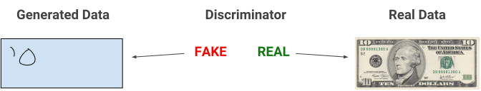
Generative Adversarial Networks (GAN)
학습이 시작 될 때
Generator는 조잡한 가짜 데이터를 만들어 냅니다.
Disciminator는 가짜 데이터를 간단하게 구별합니다.
Notes:
GAN의 학습 과정에 따라서 Generator가 생성하는 sample들을 그림으로 보여드리면
학습 초반에는 Generator가 조잡한 가짜 데이터를 만들어내고 Discriminator는 손쉽게 이를 구별합니다.

Slide 10
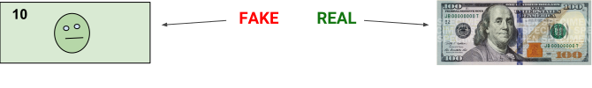
Generative Adversarial Networks (GAN)
학습이 진행되면서..
Generator는 실제 데이터를 어느 정도 구현합니다.
Notes:
학습이 진행되면서 Generator는 점점 어느 정도 진짜 데이터를 닮아가기 시작합니다.

Slide 11
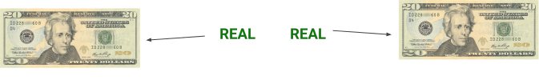
Generative Adversarial Networks (GAN)
학습이 끝날 즈음에
Generator는 실제 데이터 같은 가짜 데이터를 생성합니다.
Discriminator는 가짜 데이터와 실제 데이터를 분류하지 못합니다.
Notes:
학습이 잘 진행되었다면, Generator는 진짜 데이터와 같은 가짜 데이터를 만들어 내게 됩니다.
Discriminator는 받은 데이터가 가짜인지 진짜인지 판단하지 못하게됩니다.

Slide 12
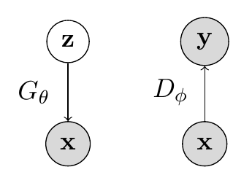
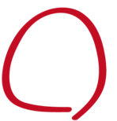

GAN’s objective
$$\min_{\text{θ}}{ }{\max_{\text{ϕ}}{ }{V\left(G_{\text{θ}}, { D}_{\text{ϕ}}\right)=}}E_{x\sim P_{data}}\left[\log{D_{φ}(x)}\right]+E_{x\sim p(z)}\left[\log{({1 − D}_{φ}\left(G_{θ}(z)\right))}\right]$$
noise
Discriminator의 예측
0 == fake
1 == real
가짜 데이터 혹은 실제 데이터

Slide 13

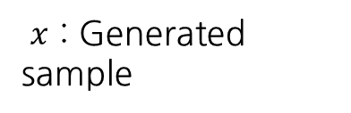



GAN’s objective
$$\min_{\text{θ}}{ }{\max_{\text{ϕ}}{ }{V\left(G_{\text{θ}}, { D}_{\text{ϕ}}\right)=}}E_{x\sim P_{data}}\left[\log{D_{φ}(x)}\right]+E_{x\sim p(z)}\left[\log{({1 − D}_{φ}\left(G_{θ}(z)\right))}\right]$$
$G$ : Generator
$x$ : Generated sample
$z$ : Latent vector
$D$ : Discriminator
$x$ : Real image

Slide 14
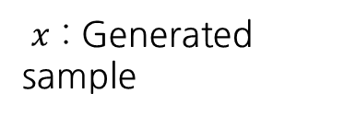
GAN’s objective
$$\min_{\text{θ}}{ }{\max_{\text{ϕ}}{ }{V\left(G_{\text{θ}}, { D}_{\text{ϕ}}\right)=}}E_{x\sim P_{data}}\left[\log{D_{φ}(x)}\right]+E_{x\sim p(z)}\left[\log{({1 − D}_{φ}\left(G_{θ}(z)\right))}\right]$$
Generator loss
$G$ : Generator
Discriminator loss
$x$ : Generated sample
$z$ : Latent vector
D : Discriminator
$x$ : Real image

Slide 15
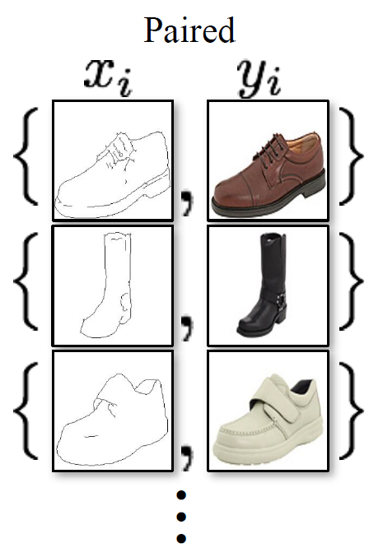
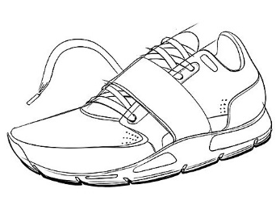

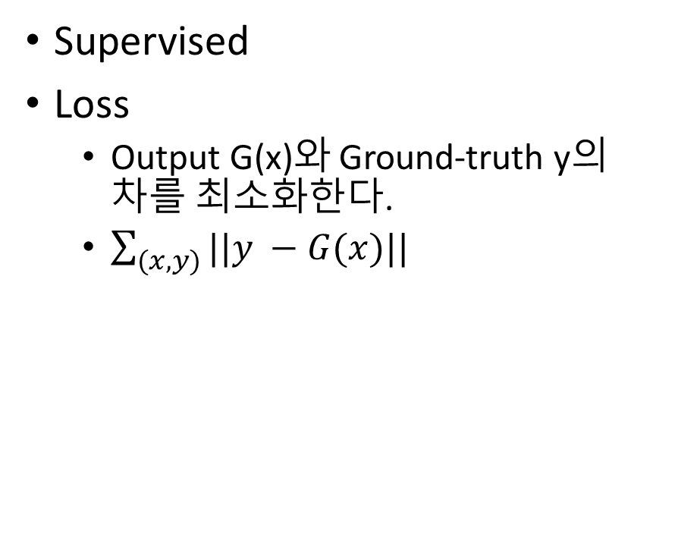
pix2pix
Supervised
Loss
Output G(x)와 Ground-truth y의 차를 최소화한다.
$\sum_{(x,y)}{||y −G(x)||}$
train
test

Slide 16
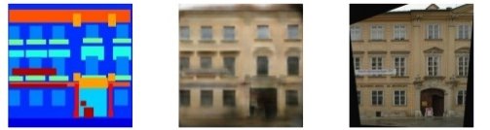

pix2pix
Ground Truth와 Output의 구별이 가능
Loss : $\sum_{(x,y)}{||y −G(x)||}$
Input
Output
Ground Truth

Slide 17
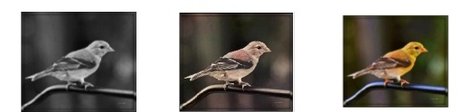

pix2pix
흑백에서 컬러로 변환 시 뿌옇게 나오는 현상이 발생한다.
Loss : $\sum_{(x,y)}{||y −G(x)||}$
다른 신경망이 구별할 수 있지 않을까?... GAN?
Input
Output
Ground Truth

Slide 18
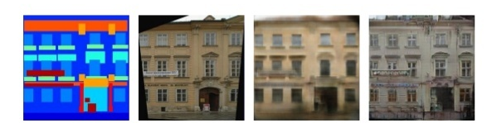

pix2pix with GAN
흑백에서 컬러로 변환 시 뿌옇게 나오는 현상이 발생한다.
Loss : $\sum_{(x,y)}{||y −G(x)||}+L_{GAN} (G\left(x\right), y)$
Input
Ground Truth
L1 loss only
L1 + GAN loss

Slide 19
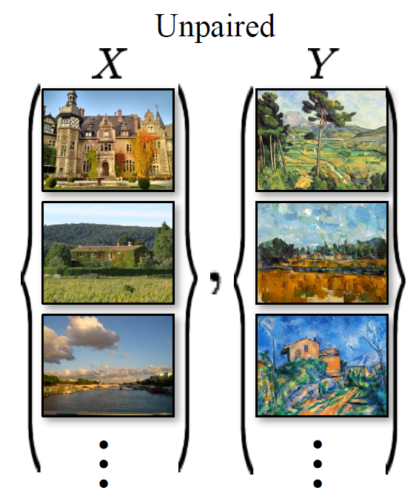
pix2pix의 단점
Paired training data를 준비하기 힘들다.
Paired data와 Unpaired data (그림 참조)

Slide 20
CycleGan
Paper’s goal
Unpaired data를 이용한 도메인 X -> 도메인 Y의 이미지 생성 모델 구성
Paired data가 필요 없기 때문에 좀 더 자유로운 훈련 가능
Qualitative results from..
Style transfer
Object transfiguration
Season transfer
Photo enhancement

Slide 21
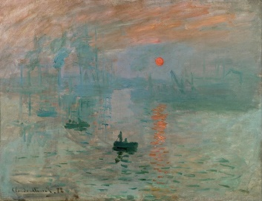
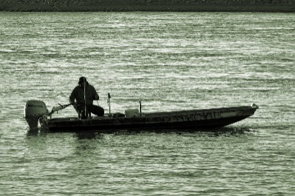
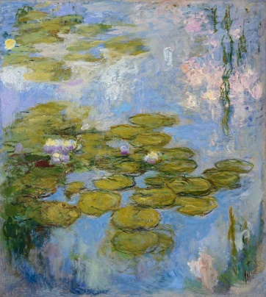
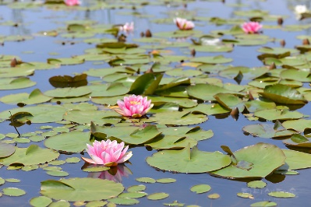
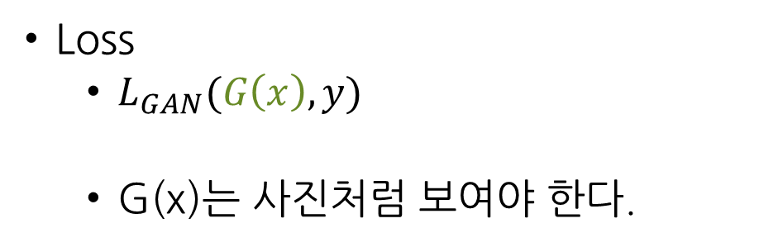
CycleGan
CycleGAN
Loss
$L_{GAN}(G\left(x\right), y)$
G(x)는 사진처럼 보여야 한다.
그림
사진
G
Mode collapsing

Slide 22
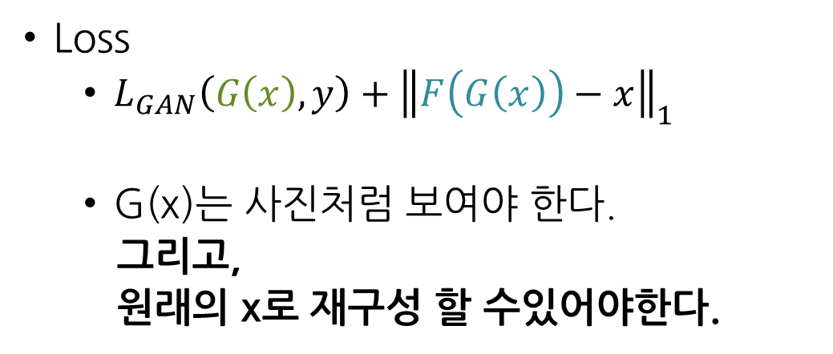
CycleGan
CycleGAN
Loss
$L_{GAN}\left(G\left(x\right), y\right)+{\left\|F\left(G\left(x\right)\right)−x\right\|}_{1}$
G(x)는 사진처럼 보여야 한다.
그리고,
원래의 x로 재구성 할 수있어야한다.
그림
F
사진
G
F
G

Slide 23
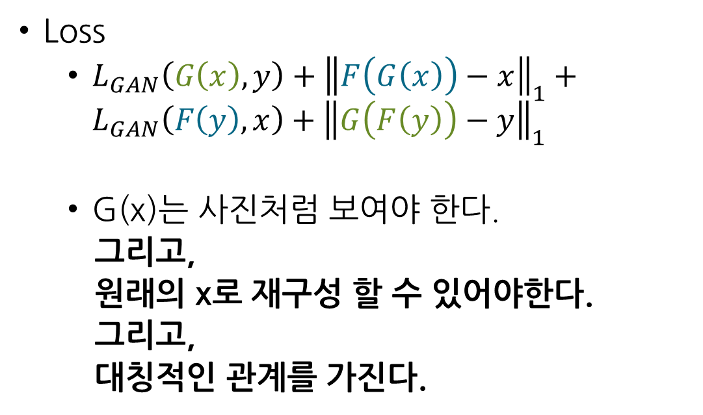
CycleGan
CycleGAN
Loss
$L_{GAN}\left(G\left(x\right), y\right)+{\left\|F\left(G\left(x\right)\right)−x\right\|}_{1}+L_{GAN}\left(F\left(y\right), x\right)+{\left\|G\left(F\left(y\right)\right)−y\right\|}_{1}$
G(x)는 사진처럼 보여야 한다.
그리고,
원래의 x로 재구성 할 수 있어야한다.
그리고,
대칭적인 관계를 가진다.
그림
F
사진
G
F
G

Slide 24
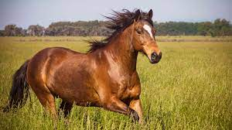
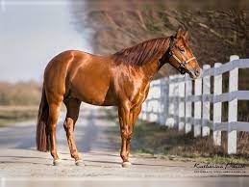
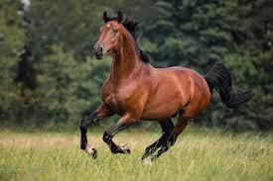
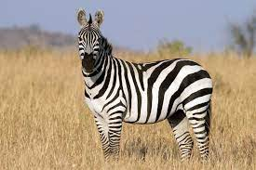
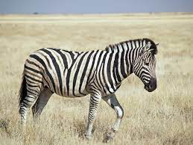
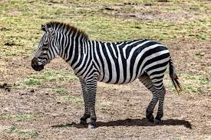
CycleGan Architecture
Start!
Input_A
Discriminator
Generator
Is it fake?
Generated_B
Discriminator
Is it fake?
Cyclic_A
Generator

Slide 25
CycleGan Architecture
Cyclic_B
Generator
Generated_A
Discriminator
Is it fake?
Input_B
Generator
Discriminator
Is it fake?
Start!

Slide 26
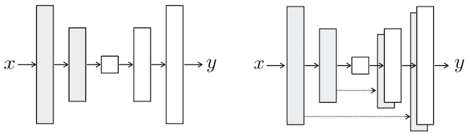
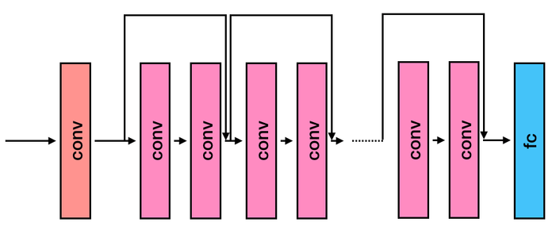
Training Details : Generator G
U-Net : Skip connection을 이용해 디테일을 살립니다.
ResNet : bottle neck이 없기 때문에 더 좋은 성능을 기대할 수 있습니다.
Encoder-Decoder
U-Net
ResNet

Slide 27
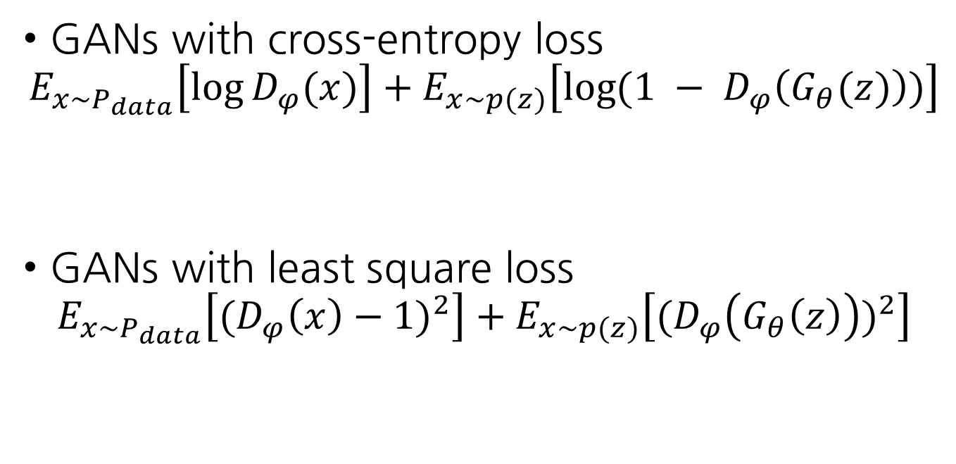
Training Details : Objective
GANs with cross-entropy loss
$$E_{x\sim P_{data}}\left[\log{D_{φ}(x)}\right]+E_{x\sim p(z)}\left[\log{({1 − D}_{φ}\left(G_{θ}(z)\right))}\right]$$
GANs with least square loss
$$E_{x\sim P_{data}}\left[{(D_{φ}\left(x\right)−1)}^{2}\right]+E_{x\sim p(z)}\left[{(D_{φ}\left(G_{θ}\left(z\right)\right))}^{2}\right]$$

Slide 28

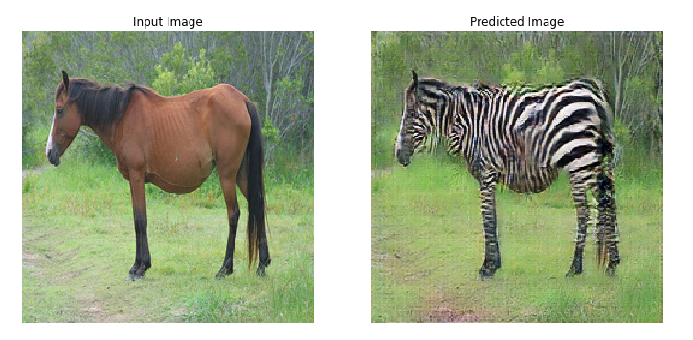
Training Details : L1 loss
L1 loss는 큰 디테일을 맡습니다.
GAN loss는 작은 디테일을 맡습니다.
CycleGAN

Slide 29
감사합니다

Slide 30
Reference
Ian J. Goodfellow, Jean Pouget-Abadie, Mehdi Mirza, Bing Xu, David Warde-Farley, Sherjil Ozair, Aaron Courville, and Yoshua Bengio. Generative Adversarial Networks. NIPS, 2014. [PDF]Understanding and Implementing CycleGAN in TensorFlow
Jun-Yan Zhu*, Taesung Park*, Phillip Isola, Alexei A. Efros. Unpaired Image-to-Image Translation using Cycle-Consistent Adversarial Networks. ICCV, 2017. [PDF][Webpage][Code]
Overview of GAN Structure. Google, 2019. Accesible by https://developers.google.com/machine-learning/gan/gan_structure?hl=es-419

